Slide 1
KREATIVITAS DALAM PENGEMBANGAN MEDIA BK
Notes:
Apersepsi (pertemuan dengan Pak Sis) Ulas tugas minggu lalu (pembuatan PPt dan Poster), beri sekilas contoh cara penyampaian layanan (pentingnya apersepsi) yang sesuai dengan 4 pilar pendidikan menurut UNESCO (learning to know, to do, to be, life together)

Slide 2
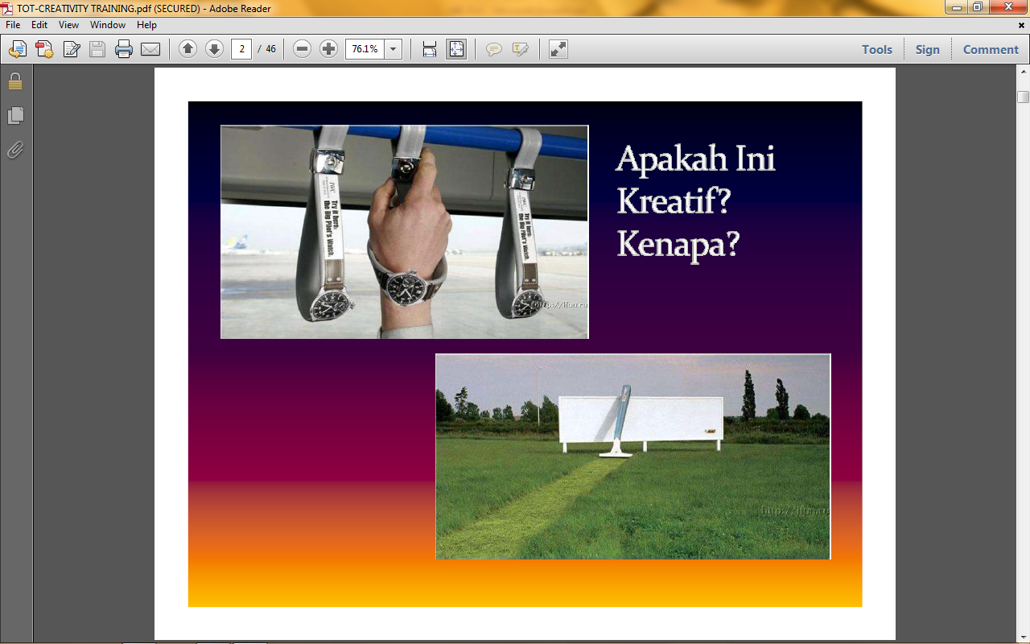
APAKAH
KREATIVITAS ITU ?

Slide 3
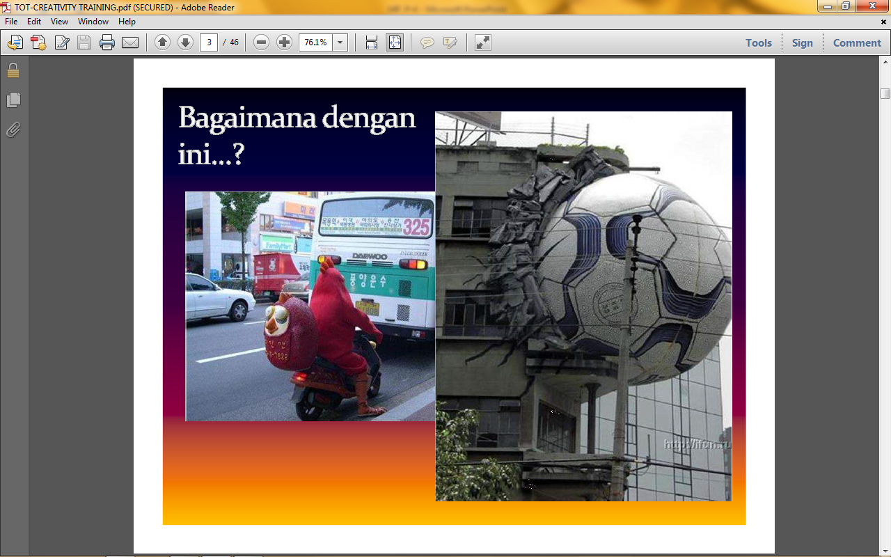

Slide 4
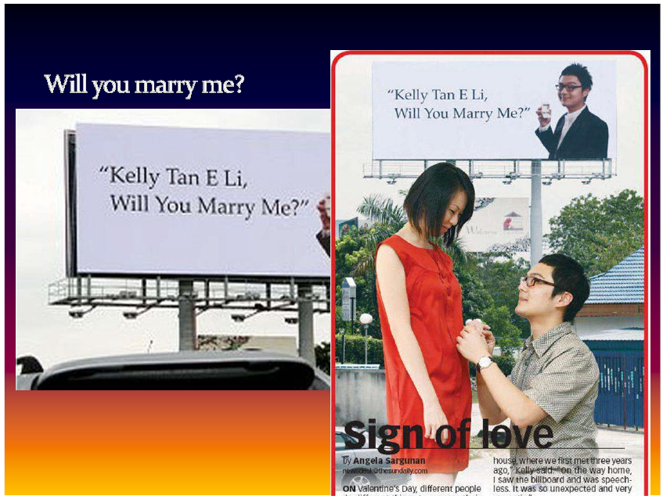

Slide 5
Guy music with balls

Slide 6
Kreativitas berarti : menciptakan sesuatu yang belum pernah ada, baik berupa suatu produk, proses, maupun suatu ide

Slide 7
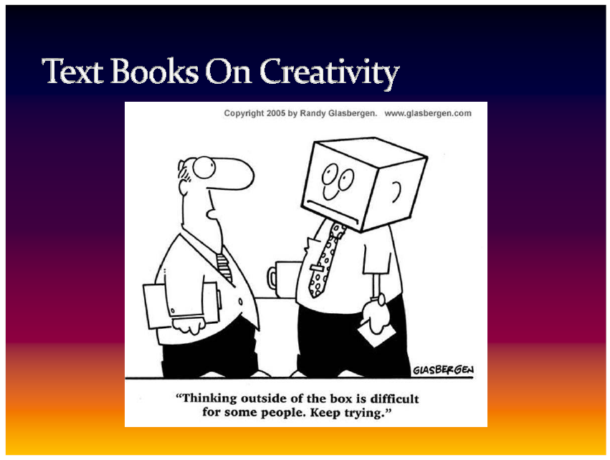

Slide 8
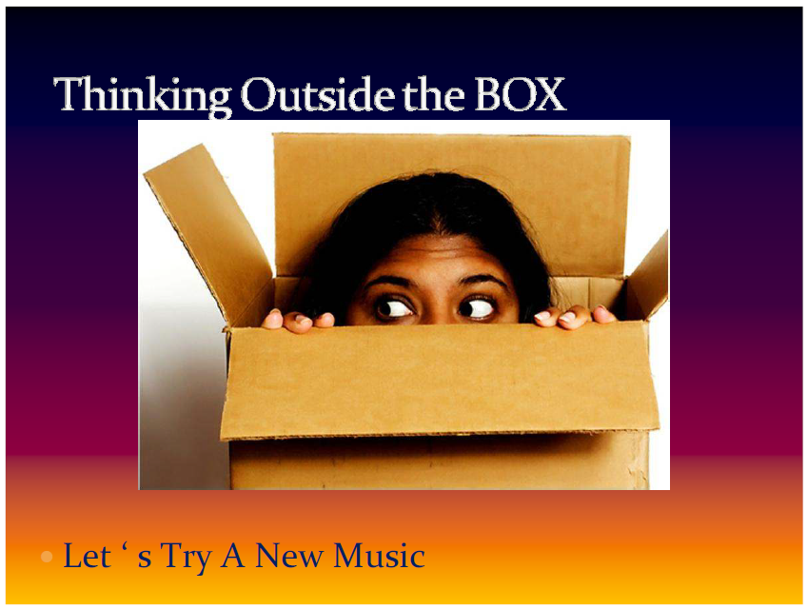

Slide 9


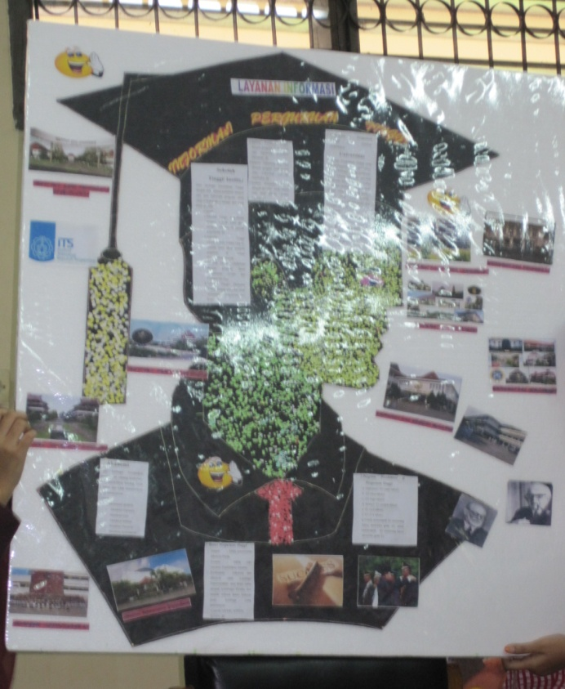
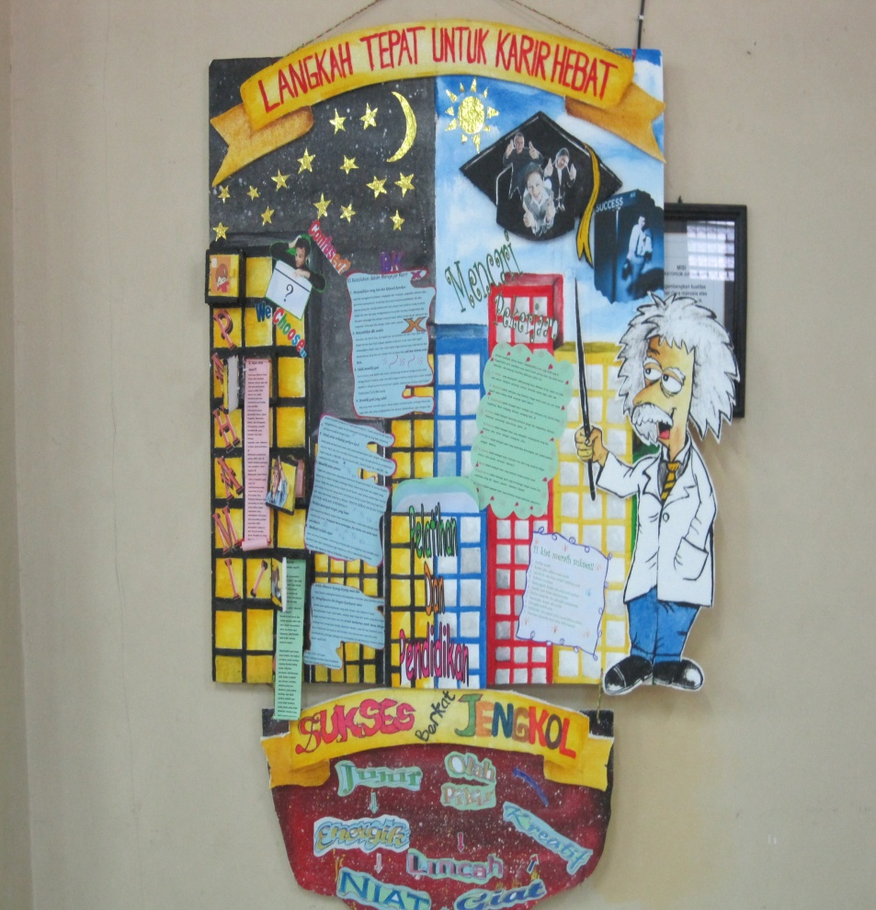
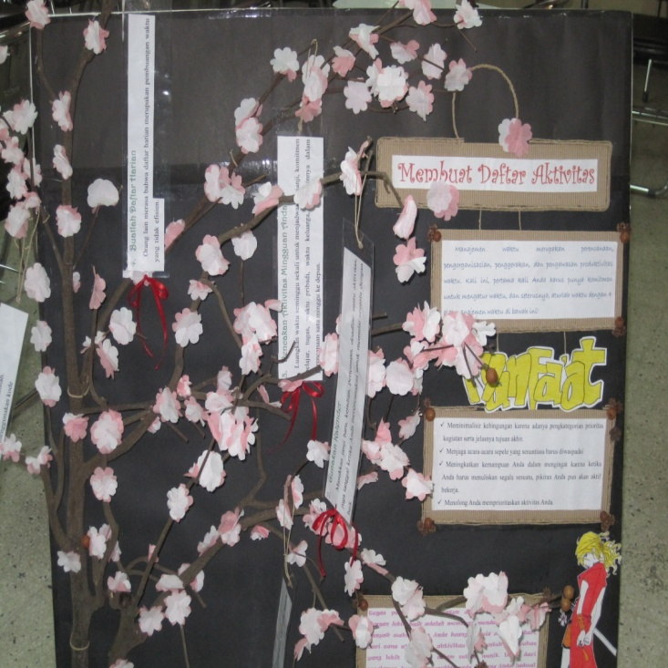
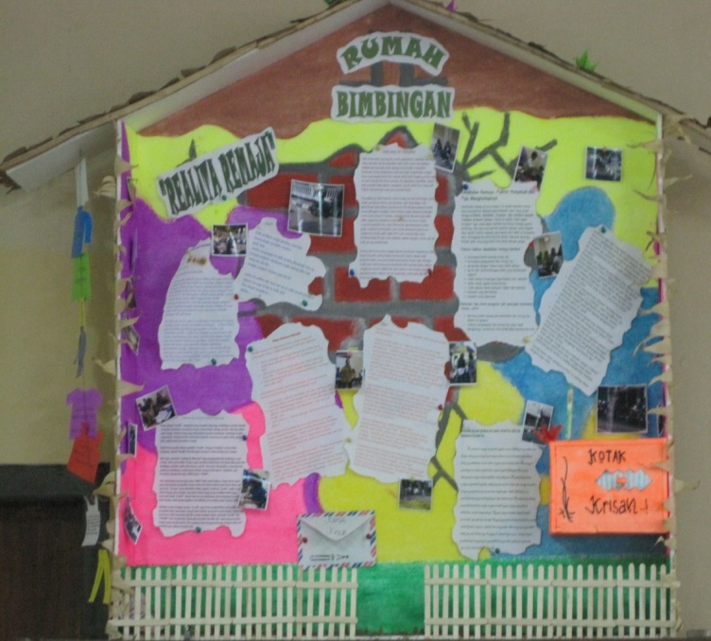

Slide 10
Kreativitas dapat ditunjukkan jika:
Menemukan sesuatu yang belum ada sebelumnya
Menemukan sesuatu yang ada di suatu tempat lain, tapi tidak disadari keberadaannya.
Menemukan suatu proses baru untuk melakukan sesuatu
Menerapkan ulang suatu proses atau produk yang telah ada menjadi bentuk yang baru atau berbeda
Mengembangkan suatu cara pandang yang baru terhadap suatu hal
Mengubah cara seseorang melihat suatu hal.

Slide 11
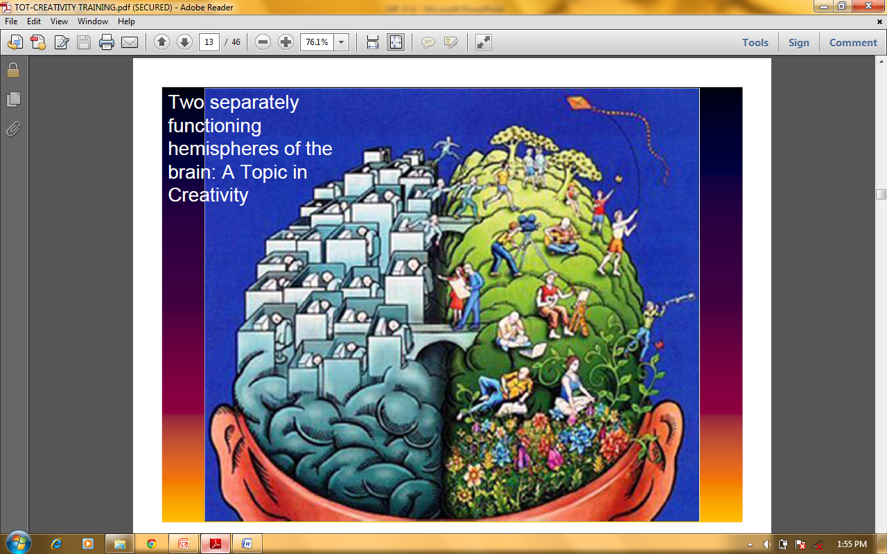

Slide 12
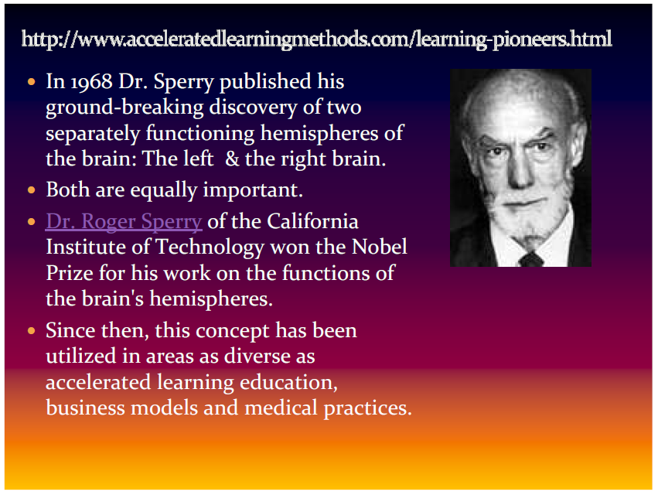

Slide 13
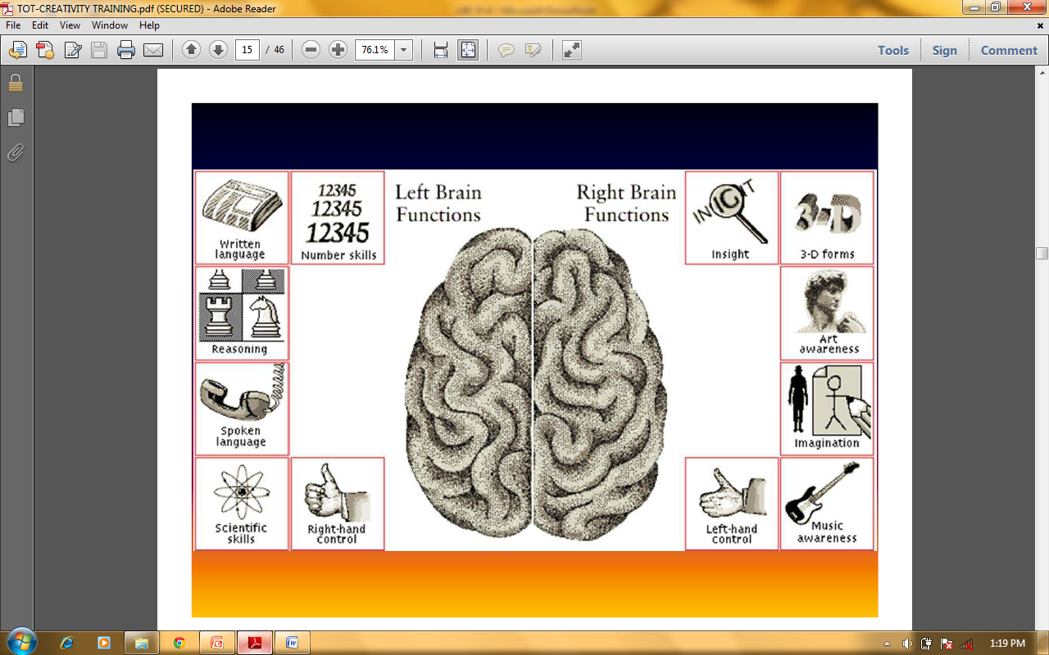

Slide 14
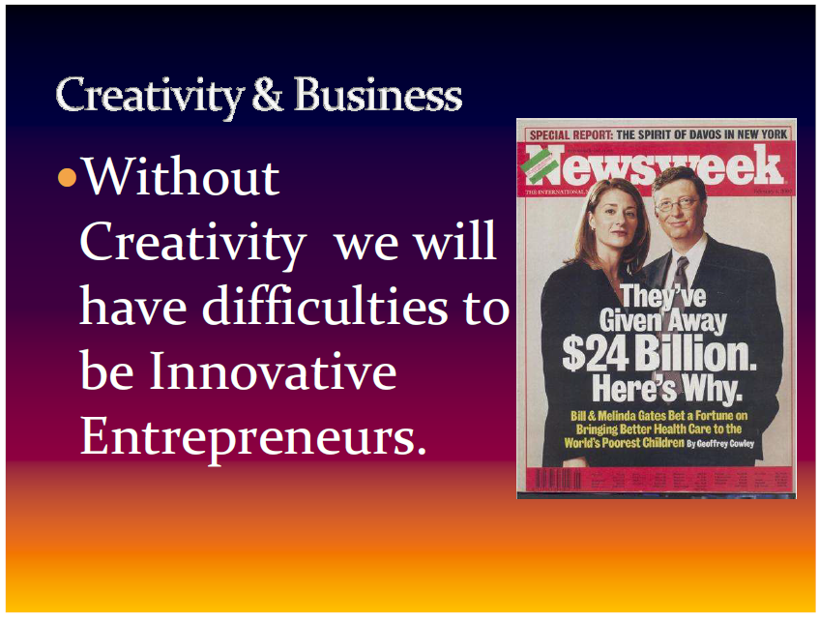

Slide 15
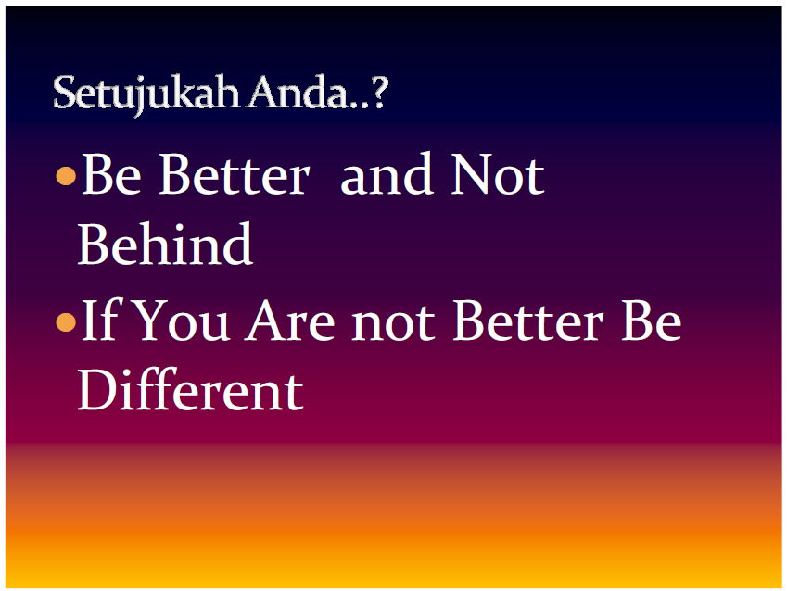

Slide 16
Kreativitas menurut Torrance
Fluency (kuantitas)
Flexibility (kelenturan)
Originality (keaslian)
Elaboration (elaborasi)
Notes:
Cerita dari Paris Hilton saat syuting acara ‘simple life’ membeli tomat

Slide 17
Model proses pengembangan kreativitas menurut Wallas
Tahap Persiapan (preparation)
Inkubasi (incubation)
Intimasi (intimation)
Iluminasi (illumination)
Verifikasi (verification)

Slide 18
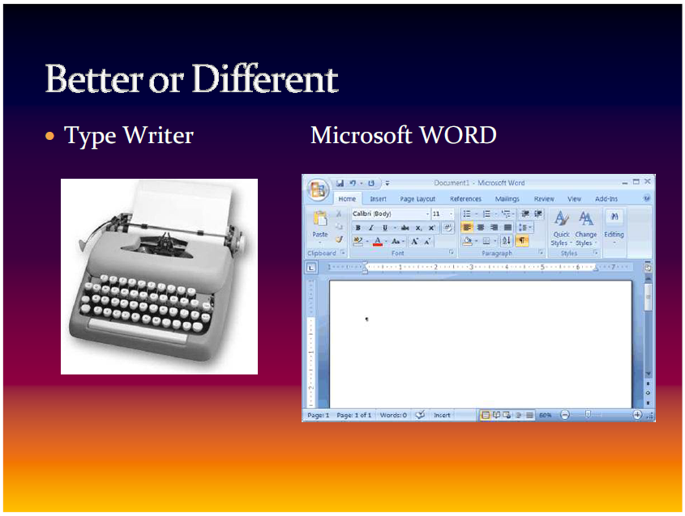

Slide 19
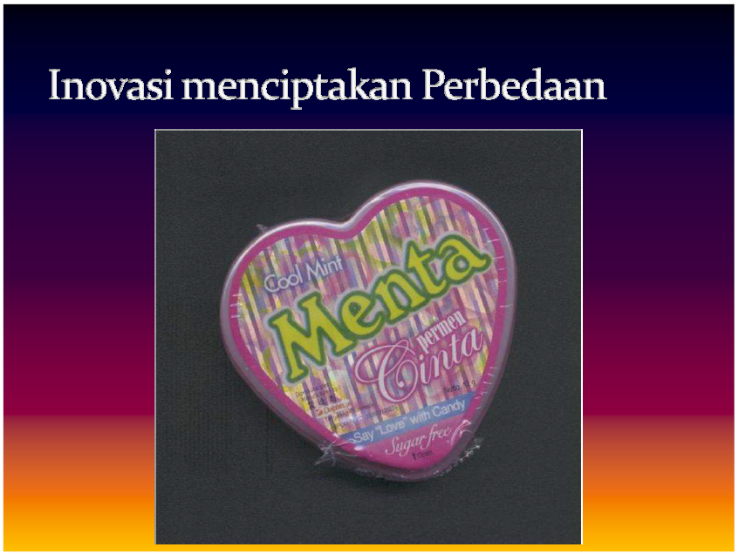

Slide 20
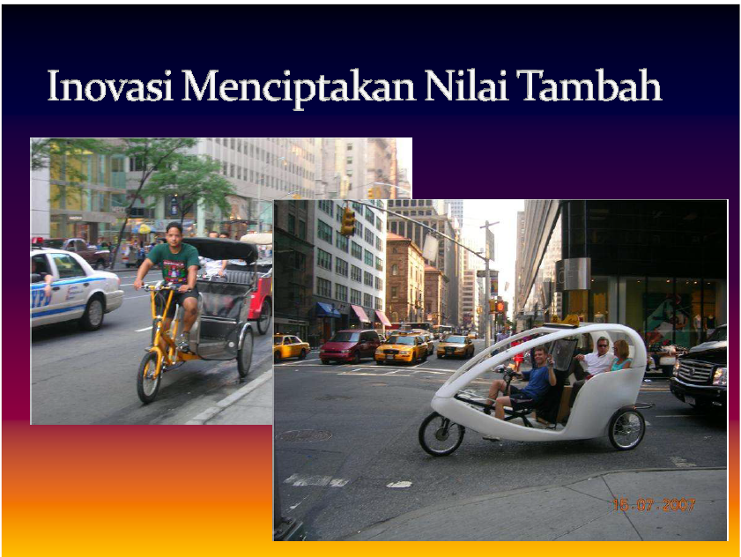

Slide 21
Pancing Kreativitas
TA’ KU TIRU KO
Tambah, kurang, tiru, rubah dan kombinasi

Slide 22


